Slide 1

I-Learn学习网站项目答辩
汇报人：秦秀元
学 号：2017051604047
时间：2020年6月30号

Slide 2
CONTENTS
01 项目展示
项目展示参看视频
02 项目实现
项目实现使用技术
03 代码分析
项目代码技术分析·
03 组长工作
组长工作完成部分··

Slide 3

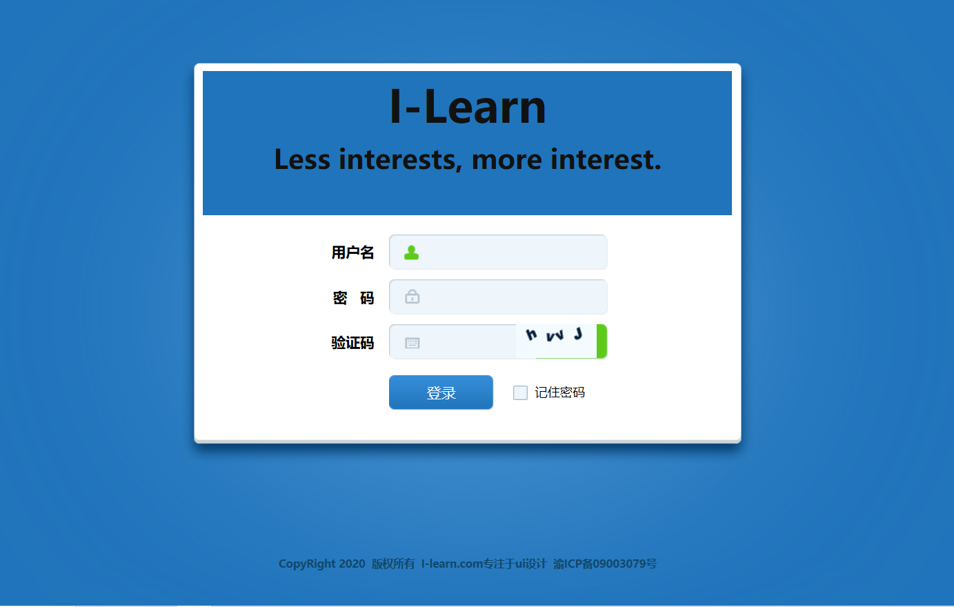
01
项目展示
请看视频！

Slide 4


02
1
2
3
项目实现使用技术
ThinkPHP
BootStrap
MySQL
ThinkPHP是一个快速、兼容而且简单的轻量级国产PHP开发框架。
Bootstrap提供了优雅的HTML和CSS规范。
MySQL所使用的 SQL 语言是用于访问数据库的最常用标准化语言。

Slide 5
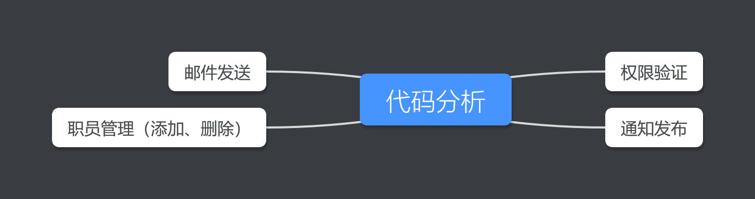
03
代码分析

Slide 6
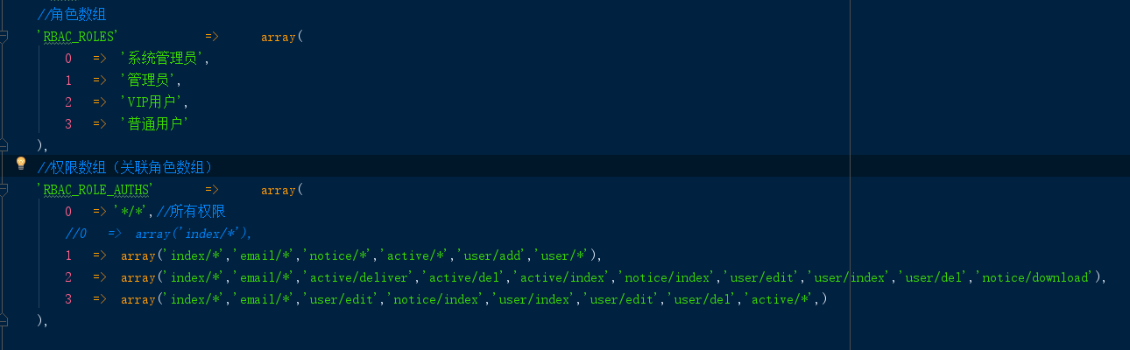
权限验证
通过构建数据库，为用户的权限设置单独一个属性： `role_id` int(11) DEFAULT '3'；
在用户登录后：通过：$role_id = session('role_id');获取当前用户角色；
在配置文件中通过设置角色数组和权限数组，来管理用户权限，配置代码如下图所示；
$rbac_role_auths = C('RBAC_ROLE_AUTHS'); //获取全部的用户组的权限
$currRoleAuth = $rbac_role_auths[$role_id]; //获取到当前用户对应的权限

Slide 7
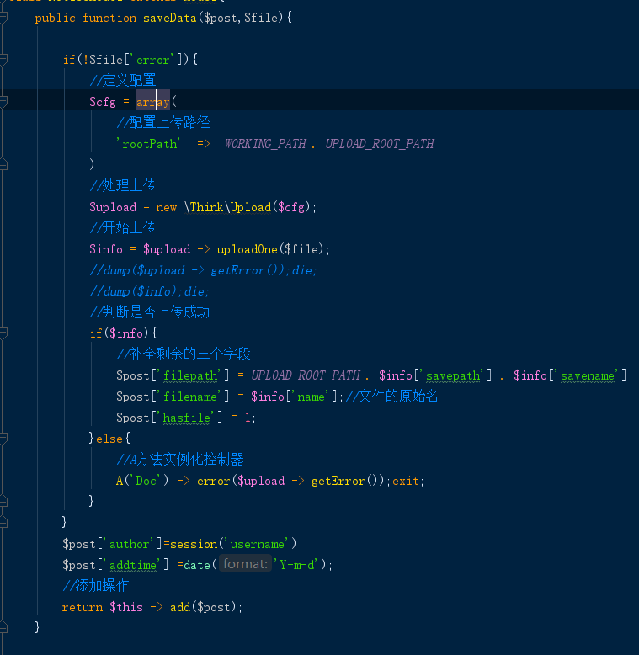
通知发布
通过if语句判断是否存在文件上传，并通过配置上传路径，通过继承父类的处理上传的函数实现文件的上传；在判断上传成功后，补全数据库中文件的原始名、保存路径等字段信息，最后通过继承父类的add()方法实现文件的添加。

Slide 8
邮件管理
通过不同的mySQL语句，实现邮件的发送和查看，分别是查看收件箱、查看发件箱、以及发送邮件：

Slide 9
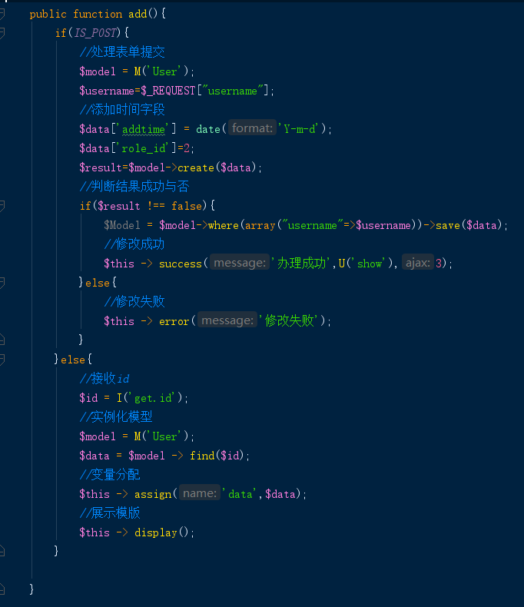
职员管理
通过Model访问数据库，将视图提交的表单数据存储到$data变量中，然后通过数据库查询语句:
where(array("username"=>$username))->save($data);
将结果保存到数据库中，并提示管理员办理入职成功。

Slide 10

组长完成部分
04
为项目的实现收集相关信息，包括项目的需求调查和分析，然后进行系统地分析和调整，来制定项目开发计划，包括对整个项目的实施作出计划和要求，设置时限来严格要求项目开发人员按时提交相关项目成果。并编写管理员后端代码，包括登录验证、修改账户数据、通知发布、查看动态功能、邮件发送、接收查看功能、以及用户以及职员管理、账户管理等后端功能的实现。
组长工作

Slide 11

谢谢聆听
THANKS

